Slide 1



Нидерланды
Вовлечение работодателей в управление отраслевыми навыками
Страновой кейс для первого раздела презентации Паскуалино Маре, старший эксперт ETF.
Центры знаний
описания квалификаций
региональная реализация

Slide 2
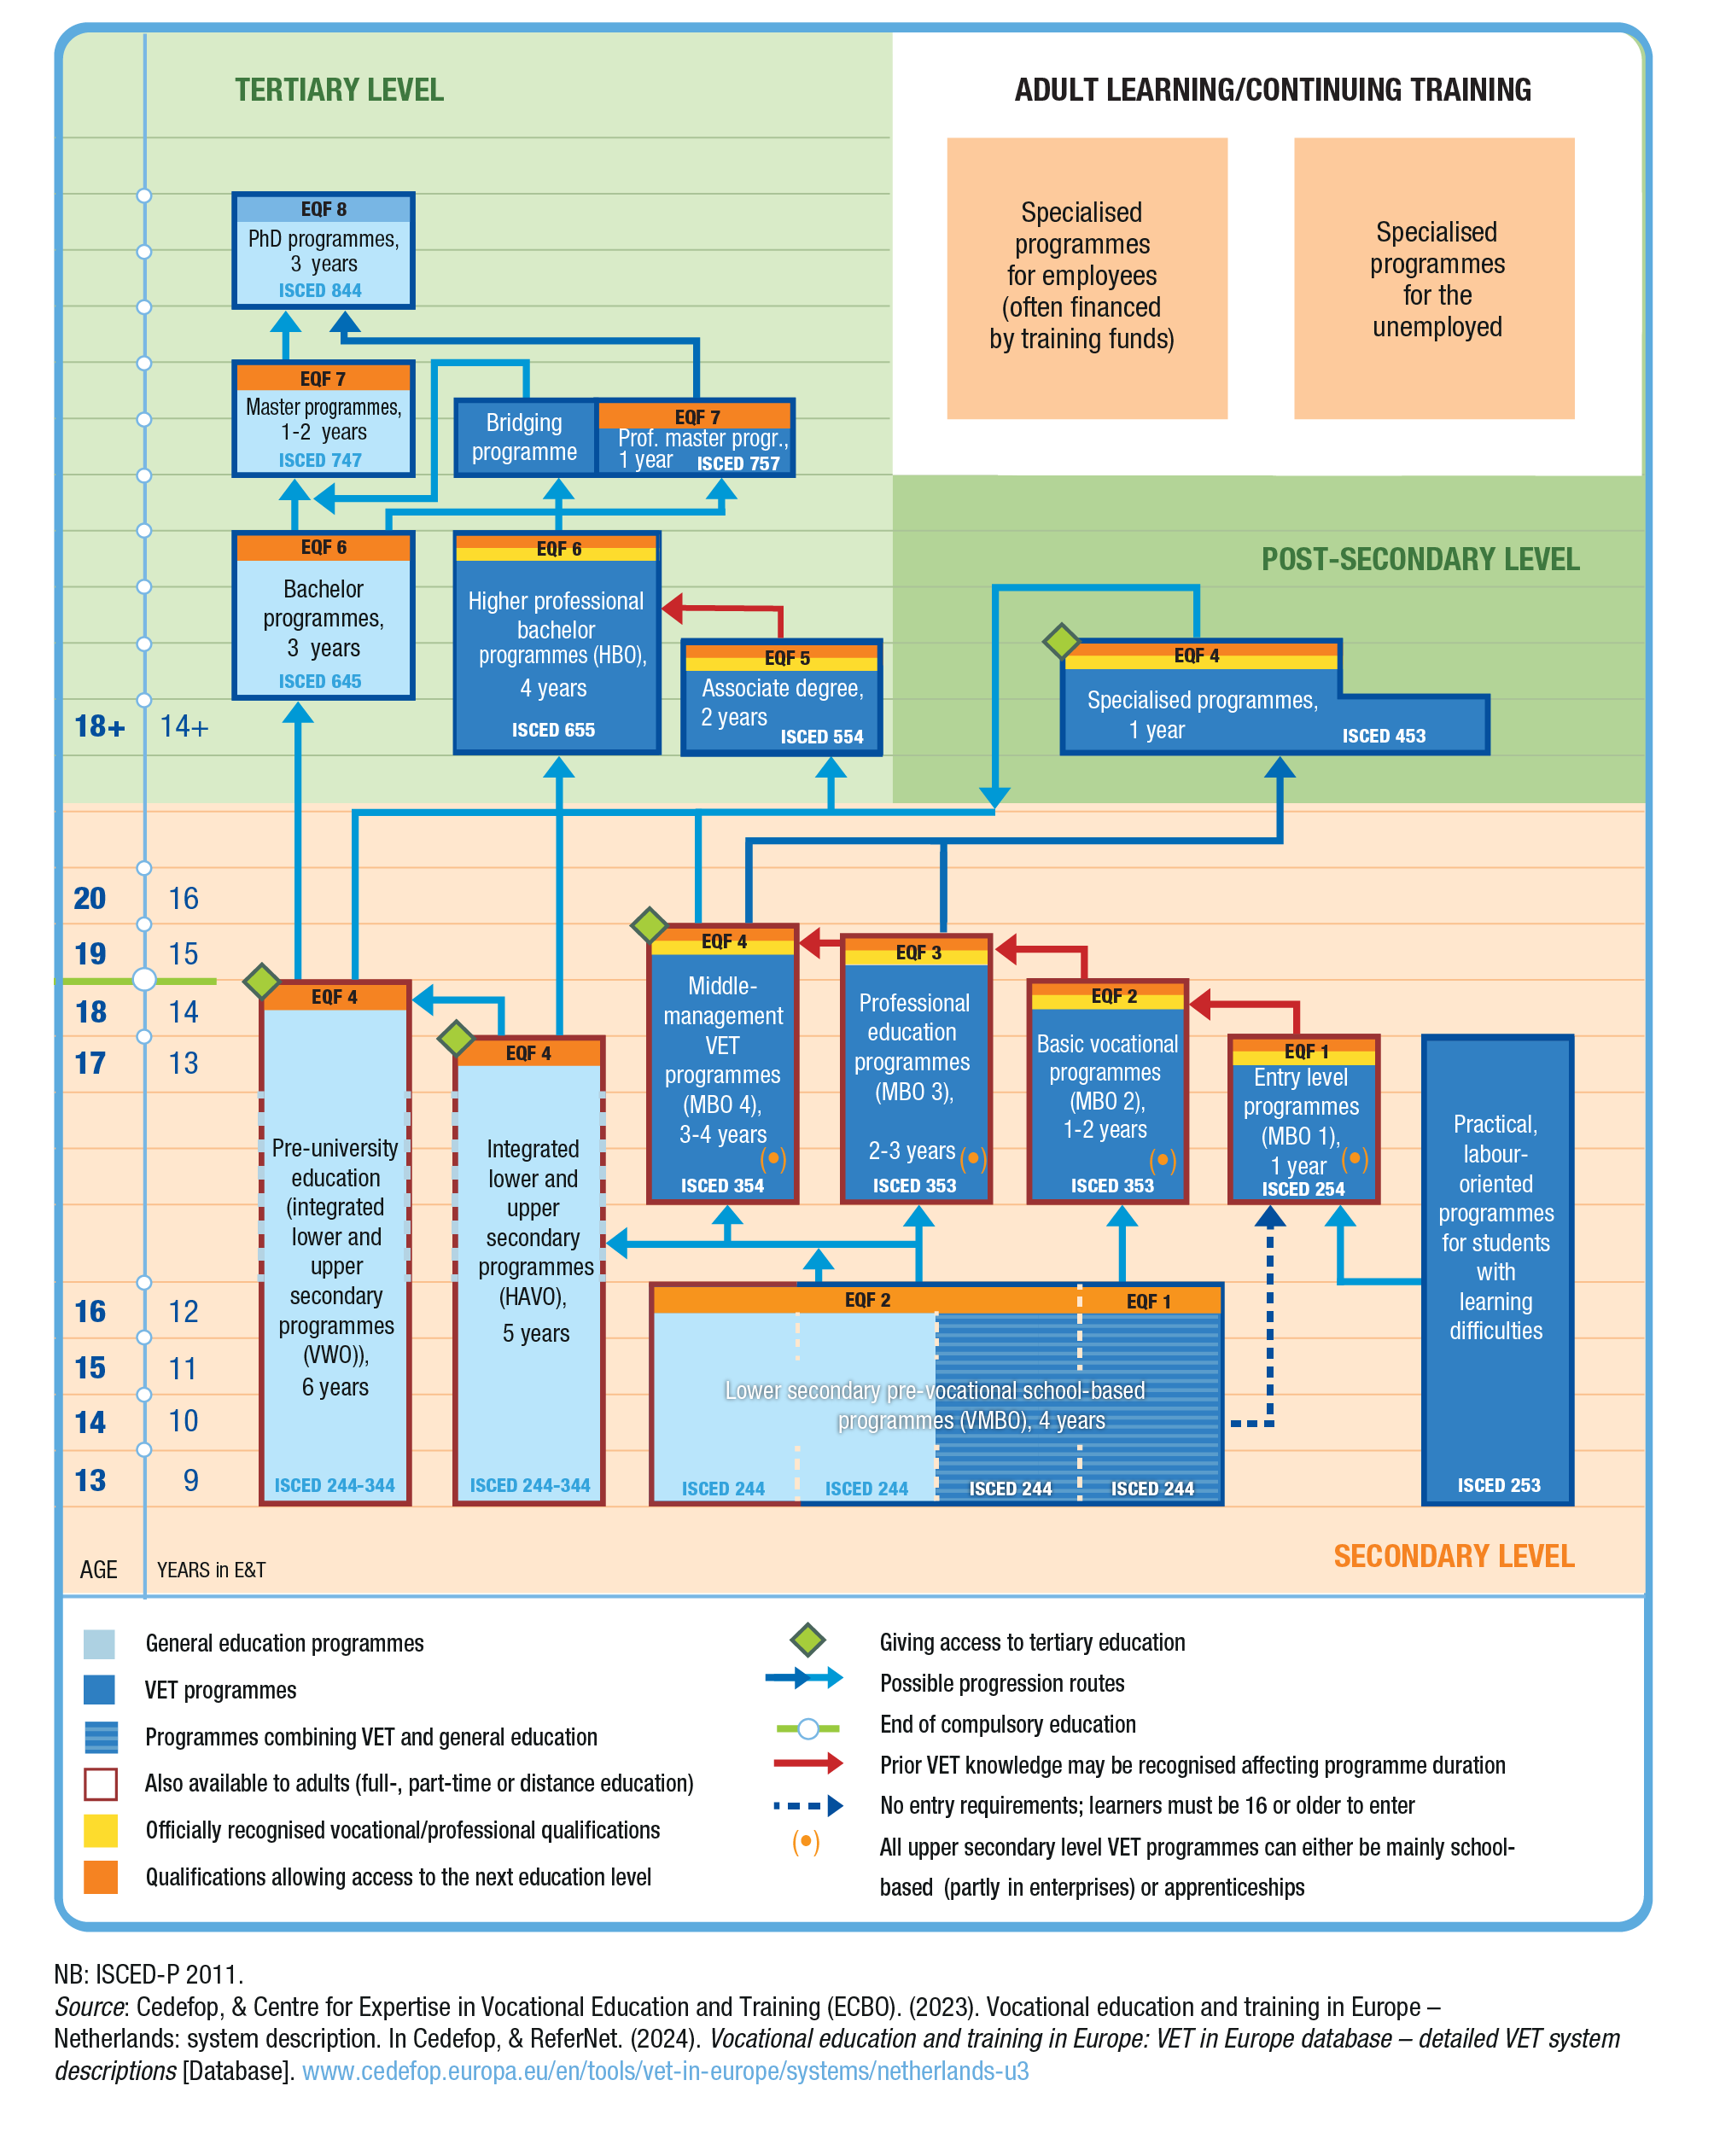
Опыт Нидерландов
В нидерландской модели участие работодателей институционализировано
Мнение работодателей встроено в систему и поддерживается нидерландской традицией социального диалога, которая превращает вклад отраслей в квалификационные стандарты, аналитику рынка труда и практические возможности обучения.
1
Отраслевая экспертиза
Работодатели и представители сферы образования определяют профессиональные требования и поддерживают их в актуальном состоянии.
2
Единый национальный подход
Национальная структура квалификаций обеспечивает переносимость и сопоставимость стандартов.
3
Региональная реализация
Колледжи ПОО и аккредитованные учебные компании обеспечивают практико-ориентированное обучение на местном уровне.

Slide 3
Опыт Нидерландов
Почему эта модель успешно работает в Нидерландах
Исторический фактор успеха
Долгая традиция социального диалога (так называемая “польдерная модель”) означает, что работодатели, профсоюзы и государство привыкли совместно вырабатывать решения.
Такие институты, как SBB, делают трехсторонние консультации регулярными и легитимными; это распространяется на культуру управления навыками и профессиональным образованием и обучением (ПОО).
В сфере профессионального образования это поддерживает совместную разработку квалификаций, программ ученичества/практики и прогнозирование потребностей в навыках.
В результате участие работодателей носит системный и непрерывный характер — оно меньше зависит от личных связей и больше встроено в устойчивые механизмы взаимодействия.
Как социальный диалог приводит к успеху
Культура диалога
Стремление к консенсусу, доверие и предсказуемый процесс консультаций.
Надёжные институты
SER, SBB, MBO Raad и организованные социальные партнёры
Конкретные результаты
Обновление квалификаций, аналитика рынка труда и качество практического обучения/стажировок
Эта культурная основа помогает объяснить, почему участие работодателей в Нидерландах сохраняется устойчивым на протяжении долгого времени.

Slide 4
Опыт Нидерландов
1. Отраслевые организации функционируют как центры знаний
Что делает модель действенной
Сегодня SBB объединяет многие функции, которые ранее выполняли отраслевые центры знаний.
SBB — это не просто площадка для диалога: организация формирует системные материалы и данные, используемые школами и компаниями.
Ключевые результаты включают поддержку структуры квалификаций, аккредитацию и сопровождение компаний, предоставляющих места практики, а также аналитику рынка труда.
Это создаёт замкнутый цикл данных и обратной связи между потребностями отрасли, возможностями системы обучения и разработкой квалификаций.
Историческая справка: COLO координировала работу бывших отраслевых центров знаний; с 2015 года SBB взяла на себя ключевые уставные задачи.
Информация о работодателях/отрасли
Результаты работы центра знаний
Квалификации и практика
Реализация провайдерами

Slide 5
Опыт Нидерландов
Место отраслевых палат в структуре SBB
Основная роль
Отраслевые палаты являются секторальным механизмом управления, обеспечивающим взаимодействие между организованным бизнесом и системой профессионального образования в рамках SBB.
Совет SBB
Получает рекомендации и принимает решения в рамках системы управления SBB.
Девять отраслевых палат
Представители образования и бизнеса взаимодействуют на отраслевом уровне; члены палат выдвигаются зонтичными организациями и назначаются Советом SBB.
Структура квалификаций
Поддержание квалификаций
и микроквалификаций.
Практическое обучение / места практики
Аккредитация, качество и доступность обучения на рабочем месте (ОРМ), стажировок и программ ученичества.
Сегменты рынка
Экспертиза на уровне отраслей и образовательных программ поступает в отраслевые палаты.
Информация о рынке труда
Отраслевые данные и аналитика о дефиците и избытке кадров, а также о новых востребованных навыках.
Согласование
Установление связи между предложением образовательных услуг и потребностями отраслевого и регионального рынков труда.
Девять палат охватывают такие направления, как начальная профессиональная подготовка, торговля, ИКТ и креативные индустрии, мобильность и логистика, специализированные ремёсла, технологии и строительная среда, пищевая отрасль/зелёная экономика/гостеприимство, бизнес-услуги и безопасность, а также уход, социальное обеспечение и спорт.

Slide 6
Опыт Нидерландов
Функции отраслевых палат
Их ценность заключается не только в диалоге
Они преобразуют отраслевую экспертизу в системные материалы и данные, которые могут использовать SBB и система учреждений профессионального образования и обучения (ПОО)
Квалификации и экзамены
Рассматривают отраслевые вопросы, связанные с квалификациями и экзаменами; консультируют по вопросам поддержания национальной структуры квалификаций.
Обучение на рабочем месте
Выявляют проблемы, связанные с практикой и программами ученичества; содействуют обеспечению качества и доступности аккредитованных компаний для обучения.
Эффективность и актуальность
Оценивают, насколько образовательные программы соответствуют потребностям рынка труда, а также региональным и отраслевым запросам.
Информация о рынке труда
Используют отраслевой анализ, сигналы от работодателей и данные SBB для прогнозирования дефицита и избытка кадров, а также изменений в профессиях.
Интерпретация
Отраслевые палаты представляют собой структурированную точку входа для получения информации от работодателей и поставщиков услуг: они формируют рекомендации и решения, в то время как ответственность за учебные программы остаются за учреждениями профессионального образования и обучения (ПОО).
Источники: MBO Raad “Sectorkamer”; SBB “Sectorkamers en marktsegmenten”; SBB “Advisering en besluitvorming”.

Slide 7
Опыт Нидерландов
Рыночные сегменты и отраслевые палаты: два уровня взаимодействия
Основное различие
Сегменты рынка предоставляют детализированную информацию на уровне отраслей и профессий. Отраслевые палаты преобразуют её в более широкие секторальные рекомендации в рамках SBB.
Сегменты рынка
Технический / подотраслевой уровень
Экспертиза на уровне отраслей и профессий
Сигналы от образовательных программ, компаний и регионов
Отраслевые палаты
Стратегический уровень секторального управления
Платформа равноправного взаимодействия образования и бизнеса
Рекомендации по квалификациям, обучению на рабочем месте (ОРМ) и согласованию с потребностями рынка труда
передаются в
Как объяснить это одним предложением
Сегменты рынка обеспечивают детализированную отраслевую аналитику, а отраслевые палаты выступают формальным уровнем управления, преобразующим эту аналитику в рекомендации и решения SBB.
Источники: SBB “Sectorkamers en marktsegmenten”; MBO Raad “Sectorkamer”.

Slide 8
Опыт Нидерландов
Как отраслевой вклад преобразуется в действия
Логика процесса
Отраслевые палаты находятся в центре процесса, связывающего сигналы рынка труда с официальными рекомендациями SBB и их практической реализацией.
1
Сигналы
Работодатели, отрасли, колледжи ПОО и регионы выявляют изменения в профессиях, технологиях и доступности мест практики.
2
Сегменты рынка
Отраслевые рабочие группы выносят на повестку конкретные изменения и экспертные знания.
3
Отраслевые палаты
Представители образования и бизнеса обсуждают вопросы на отраслевом уровне в формате равноправного партнёрства.
4
Совет SBB
Получает консультации по вопросам выполнения уставных задач и общесистемной координации.
5
Реализация
Обновление квалификаций, меры в сфере обучения на рабочем месте (ОРМ), информация о рынке труда и решения по региональному обеспечению.
Ключевой момент
Палата не заменяет школы или министерства. Она создаёт формальный механизм взаимодействия, в рамках которого отраслевые данные и экспертиза преобразуются в рекомендации, на основе которых SBB может принимать решения.

Slide 9
Опыт Нидерландов
Почему отраслевые палаты важны для взаимодействия с работодателями
Урок управления
Они обеспечивают устойчивый механизм преобразования мнения работодателей в практические результаты для системы навыков и квалификаций.
1
Встроено в систему
Участие работодателей не носит разовый или неформальный характер: оно осуществляется через официальные таблицы, сегменты рынка и установленные законом процедуры SBB.
2
Функция центра знаний
Палаты используют отраслевой анализ, данные рынка труда и практические сигналы из сферы обучения на рабочем месте (ОРМ) для формирования общей аналитической базы.
3
Четкое разделение ролей
Работодатели влияют на содержание квалификаций и обучение на рабочем месте, в то время как учреждения профессионального образования и обучения (ПОО) разрабатывают и реализуют учебные программы.
Вывод из опыта страны
Отраслевые палаты SBB демонстрируют, как участие работодателей может быть институционализировано в виде регулярного, основанного на данных процесса управления, а не сводиться лишь к консультациям.
Источники: Публичные материалы SBB и MBO Raad; страница SEOR с отраслевыми анализами, используемыми отраслевыми палатами SBB.

Slide 10
Опыт Нидерландов
2. Работодатели влияют на учебные программы через квалификационные профили
Чёткое распределение ролей предотвращает доминирование отдельных интересов и сохраняет ответственность образовательных организаций за педагогический процесс.
Работодатели и отрасли
Квалификационные профили SBB
Колледжи ПОО
Обучающиеся и компании
Определяют профессиональные требования и обозначают потребности в навыках.
Преобразуют требования в национальные квалификационные досье.
Разрабатывают учебные программы и учебные планы на основе квалификационных профилей
Применяют полученные знания и навыки в ходе стажировок и программ ученичества в аккредитованных компаниях.
Интерпретация для секторального управления: работодатели не контролируют учебные программы напрямую, однако имеют структурированные механизмы участия в формировании содержания квалификаций, которое лежит в основе этих программ.

Slide 11
Опыт Нидерландов
3. Национальная координация + реализация на региональном уровне
Почему это важно для быстро меняющихся отраслей
Национальный уровень обеспечивает согласование стандартов, данных и обновления квалификаций между различными секторами.
Региональный и местный уровни связывают колледжи ПОО и обучающие компании с инвестиционными тенденциями и потребностями рынка труда.
Это особенно важно для таких сфер, как энергетика, транспорт, логистика, строительство и цифровая трансформация.
Национальная координация SBB / структура квалификаций
Институциональный мост: MBO Raad представляет колледжи ПОО, а SBB обеспечивает взаимодействие между системой профессионального образования и бизнесом по вопросам квалификаций, экзаменов и производственной практики..
Реализация на региональном уровне
Колледжи ПОО + компании»
Интерфейс: где отраслевая аналитика становится практическим инструментом.

Slide 12
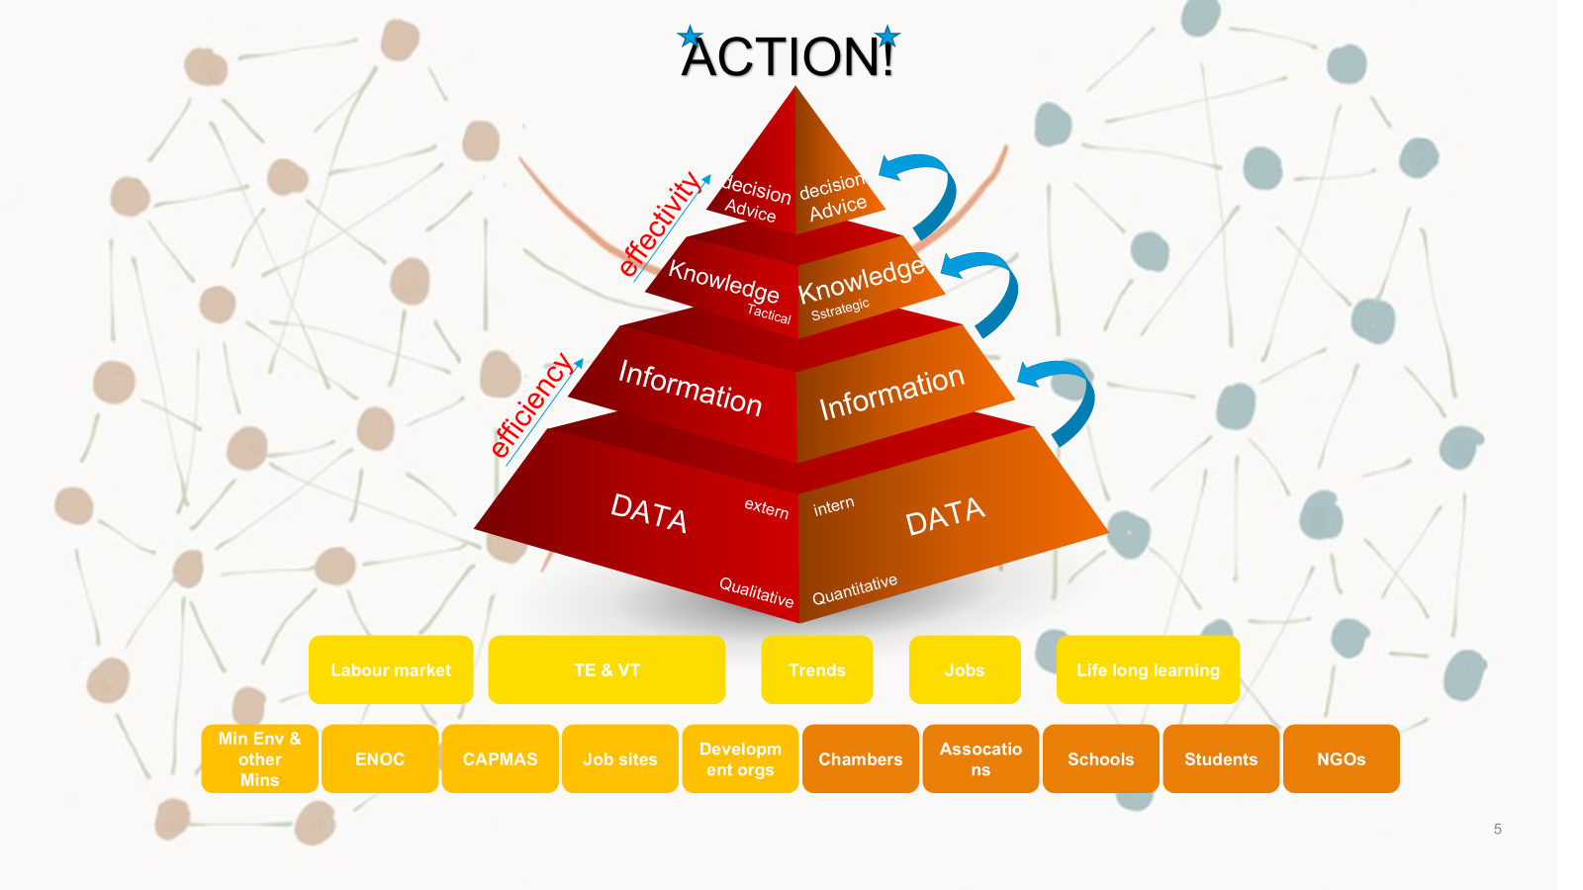
Опыт Нидерландов
От данных к аналитике, знаниям и принятию решений
Почему это важно в нидерландской системе
Сырые данные становятся полезными только тогда, когда посредническая организация преобразует их в аналитику рынка труда.
SBB объединяет данные рынка труда, сигналы от работодателей и информацию о местах практики.
Диалог с работодателями и образовательными организациями превращает эту аналитику в общее понимание профессий и потребностей в навыках.
Это служит основой для решений по обновлению квалификаций, региональному образовательному предложению, аккредитации компаний и определению приоритетов.
Именно поэтому отраслевые организации приносят наибольшую пользу тогда, когда выступают не только площадками для диалога, но и центрами знаний.

Slide 13
Опыт Нидерландов
Выводы для отраслевых советов по навыкам
Ключевые выводы на будущее
1
Создавайте институты, ориентированные на результаты.
Следует уделять приоритетное внимание аналитике навыков, профессиональным профилям, обновлению квалификаций и стандартам практического обучения, а не ограничиваться только диалогом.
2
Определить механизмы взаимодействия с учебными программами
Работодатели формируют требования, а образовательные организации преобразуют их в учебные программы, пригодные для преподавания.
3
Объедините отраслевой и региональный уровни
Национальная координация обеспечивает согласованность системы, а реализация на региональном уровне позволяет учитывать географию инвестиций и потребности территорий.
Ключевой итог
Нидерландский пример демонстрирует зрелую модель: участие работодателей эффективно работает благодаря тому, что институты создают конкретные результаты, а длительная традиция социального диалога обеспечивает этим механизмам доверие, легитимность и устойчивость.

